Slide 1
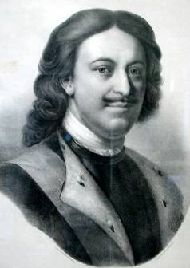
Реформы Петра I
урок в 7 классе
в
I четверти XVIII века

Slide 2
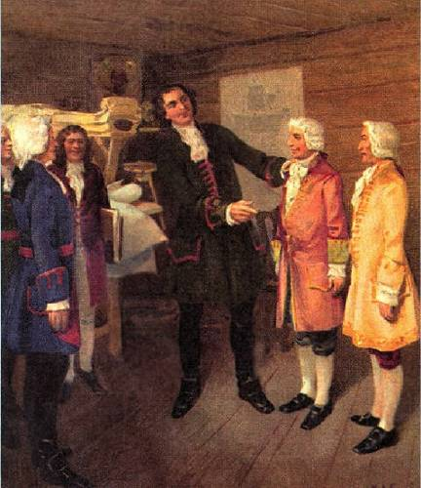
Образование и наука
Царь Петр – прагматик и
практик – рано понял, какое
огромное значение для развития государства имеет развитая
система образования.
Ее совершенствование
в I четверти XVIII века проходило
в двух направлениях: организация
школ и развитие наук в России и отправка юношей из дворянских
семей за границу для получения образования.
Основной задачей образо –
вания было удовлетворение
государственной потребности
в управленческих кадрах, а
также дальнейшее развитие
армии и флота.
худ. Лебедев.
Царь Петр экзаменует дворян, вернувшихся
из-за границы
Работа с документами

Slide 3
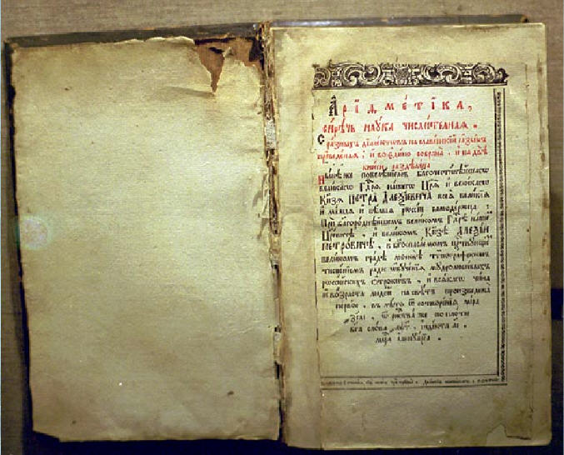
Отличительными чертами образования при Петре I стали светский характер и ориентация на практические знания. Обязательным стало обучение грамоте для дворянских детей.
Указом 1714г. неучам было запрещено жениться.
В начале XVIII в. Петром I была проведена реформа
алфавита, упростившая его начертание. Это способствовало распространению книгопечатания. Значительными тиражами издавались различные учебники: «Букварь» Ф. Поликарпова, «Арифметика» Л. Магницкого, «Грамматика» М. Смотрицкого, «Первое учение отрокам» Ф. Прокоповича.
В 1702 году вышла первая русская печатная газета «Ведомости»
В 1714 году были созданы 42 губернские цифирные школы - начальные учебные заведения для мальчиков практически из всех сословий (кроме крестьян)
Л. Магницкий «Арифметика»

Slide 4
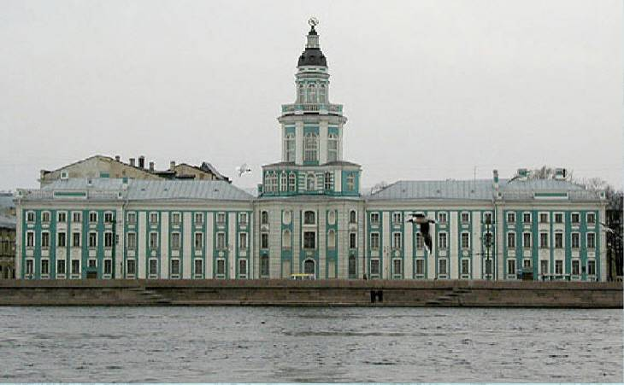
В 1701 году в Москве была создана Школа матема – тических и навигацких наук. В 1715 году в Санкт – Петер - бурге была создана Морская академия.
Также были открыты Артиллерийская, Инженерная и Медицинская школы. На Урале создавались горнозаводские училища.
В 1724 году по инициативе Петра I была основана
Академия Наук.
Для развития промышленности были проведены географические исследования, в том числе экспедиции на камчатку и в Сибирь.
Также развивались технические науки. Ряд изобретений в этой отрасли осуществил токарь Петра I А.К. Нартов
В 1714 году в Санкт – Петербурге был открыт первый русский музей – Кунсткамера
Кунсткамера

Slide 5
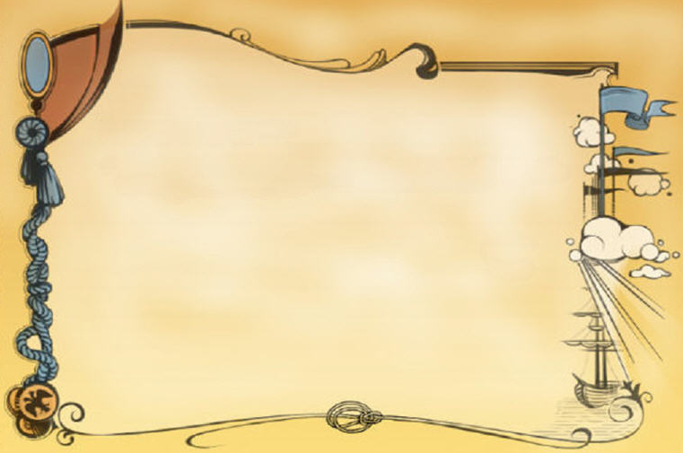
Закрепление изученного материала по п.2 плана урока
С чем были
связаны преобразования
Петра I в области науки
и образования?
Какие изменения
произошли в этой сфере?

Slide 6
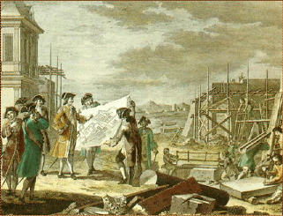
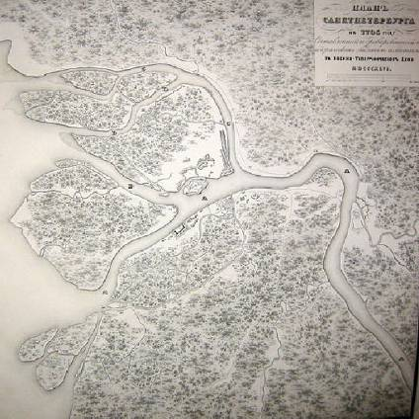
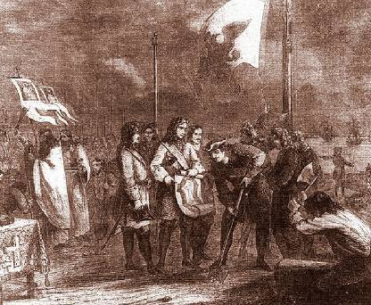
Архитектура, скульптура, живопись России в I четверти XVIII века
Архитектура петровского времени характеризуется появлением регулярной городской планировки. Ярким примером этого новшества является строительство
Санкт – Петербурга. В городе
активно развивается каменное строительство. Сооружаются Гостиный двор, здание Двенадцати коллегий, Кунсткамера, Биржа. Начало строительства памятников городской архитектуры связано с именем швейцарского архитектора Д. Трезини.
Основание Санкт - Петербурга
План Санкт - Петербурга

Slide 7
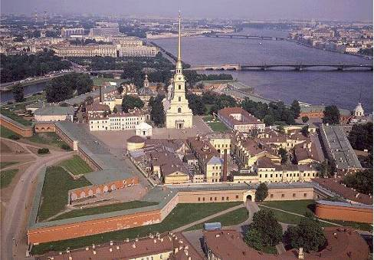
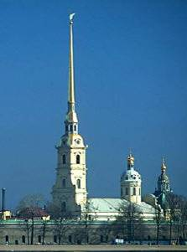
Творчество Доменико Трезини
Петропавловская крепость и Петропавловский собор

Slide 8
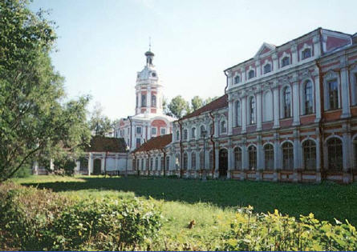
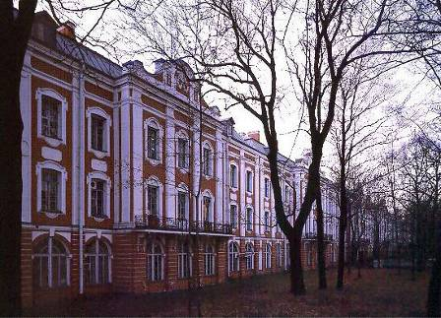
Александро – Невская лавра
Здание двенадцати коллегий

Slide 9
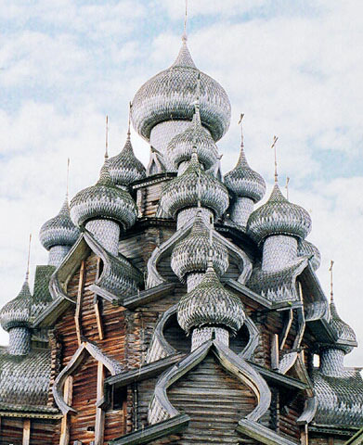
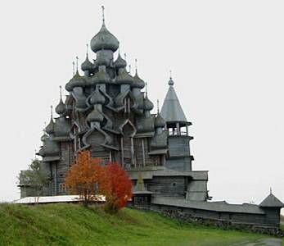
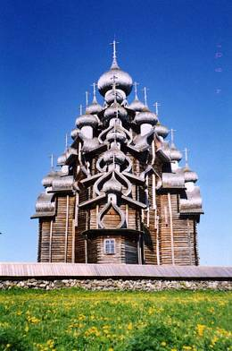
В то время как Санкт – Петербург строится
в европейской архитектурной традиции,
провинциальные города отличаются единением
старого и нового. В них продолжают развиваться
традиции русского деревянного зодчества.
Наивысшим его достижением стала
Преображенская церковь в Кижах.

Slide 10
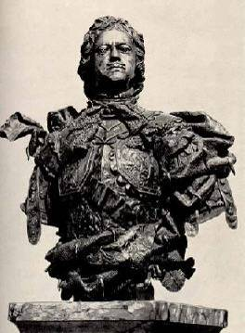
Скульптура
Скульптура в I четверти XVIII века становится одним из «новых» видов искусства в России. Статуи со временем становятся обязательным атрибутом ландшафтно – паркового искусства. Крупнейшим мастером этого времени
был архитектор и скульптор
Б. Растрелли.
Б. Растрелли
Бюст Петра I. 1723-1730гг.

Slide 11
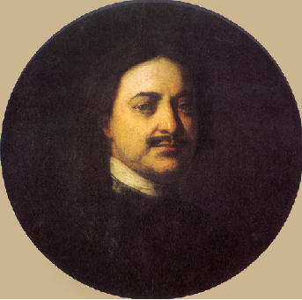
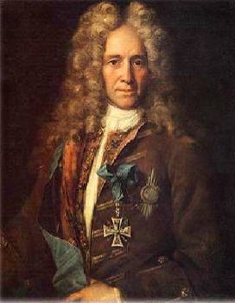
Живопись
Русская живопись I четверти XVIII века приобретает ярко выраженный светский характер, формируясь под влиянием западноевропейского искусства. Основным жанром живописи становится портрет.
И. Никитин. Портрет Петра I. 1721г.
И. Никитин. Портрет
графа Г.И. Головкина

Slide 12
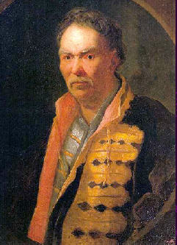
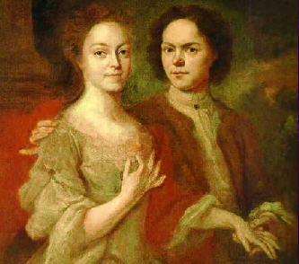
И. Никитин.
Портрет напольного гетмана. 1720-е гг.
А.М. Матвеев.
Автопортрет с женой.
1720-е гг.

Slide 13
Закрепление изученного материала по п.3 плана урока
Что нового появилось в изобразительном искусстве России в I четверти XVIII века?
Какие тенденции русской архитектуры нашли свое продолжение в эту эпоху?

Slide 14
Быт и нравы петровской эпохи
Реформы Петра I затронули и быт русских людей.
Однако, главным образом, изменения коснулись образа жизни дворянства, что послужило одной из причин углубления раскола между образом жизни высших слоев общества и народной культурой
Основные изменения в быту русских людей в I четверти XVIII века
Введение нового летосчисления ( с 1 января 1700г.),
Введение указа о брадобритии,
Введение новой одежды по европейским образцам,
Введение ассамблей – собраний - балов для высших слоев общества с участием в них женщин,
Введение правил поведения для дворянской молодежи –
«Юности честное зерцало» (1718г.)

Slide 15
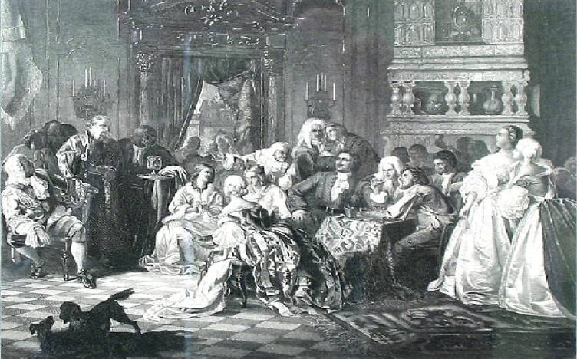
Закрепление изученного материала по п.4 плана урока
Внимательно рассмотрите иллюстрацию. Сформулируйте полный ответ на вопрос:
Какие изменения произошли в быту русских людей?
Ассамблея
при
Петре I.

Slide 16
Выводы
Реформы Петра 1 в области культуры
и быта создали предпосылки для мощного культурного роста России в последующую эпоху.
Однако они в то же время
способствовали разделению дворянской культуры и культуры низших слоев общества.

Slide 17
ИНСТРУКЦИЯ ПЕТРА I ВОЛОНТЕРАМ. 1697 г.
1) Знать чертежи или карты морские, компас, также и прочие признаки морские.
2) Владеть судном как в бою, так в простом шествии, и знать все спасти, или инструменты к тому надлежащие: парусы и веревки, а на катаргах (1) и на иных судах весла и прочее.
3) Сколко возможно искать того, чтоб быть па море во время бою, а кому и не лучится, ино с прилежанием искати того, как и тое время поступить, однакоже обоим, видевшим и невидевшим бои, от началников морских взять на тое свидетельствованные листы (2) за руками их и печатми, что они в том деле достойны службы своей.
4) Если же кто похочет впредь получить себе милость болшую по возвращении своем, то к сим вышеписанным повелениям и учением научились знати, как делати те суды, на которых они искушение свое приимут.
5) Когда возвращаться будут к Москве, должен всяк по два человека искусных мастеров морского дела привесть с собою до Москвы па своих проторях, а те протори, как придут, будут им заплачены. Сверх того отсюда из салдат будут для того учения по одному человеку. А кто из салдат взять не похочет, а тем или знакомца или человека своего тому ж выучить, а салдатом будет прокорм и проезд из казны. А буде, кроме салдат, кто кого выучит, и за всякого человека за прокорм дано будет по сту рублев, и о том салдат кто взять похочет или из своих кого учить, объявлять комисарий генералу немедленно...

Slide 18
ЭКЗАМЕН ВОЛОНТЕРА
30 июня 1718 г. прислан к нам от коллегии приказ явиться 1 июля на экзамен. Мы, собравшись у коллегии, дожидались повеления. В 8 часов государь приехал в одноколке и, мимо идучи, сказал нам: «Здорово, ребята». Потом, чрез некоторое время, впустили нас в асамблею, и генерал-адмирал (Ф. М. Апраксин) приказал Змиевичу напредь расспрашивать порознь, кто что знает о навигации. Потом, как дошла и моя очередь (а я был, по условию между нами, из последних), то государь изволил подойти ко мне и, не дав Змиевичу делать задачи, спросил: «Всему ли ты научился, для чего был послан?» На что я ответствовал: «Всемилостивейший государь, прилежал я по всей моей возможности, но не могу похвалиться, что всему научился, а более почитаю себя пред вами рабом недостойным и того ради прошу, как пред богом, вашей ко мне щедроты». При оказывании сих слов я стал на колени, а государь, оборотив руку праву ладонью, дал поцеловать и притом изволил молвить: «Видишь, братец, я и царь, да у меня на руках мозоли; а все от того: по­казать вам пример и хотя б под старость видеть мне достойных помощников и слуг отечеству». Я, стоя па коленях, взял сам его руку и целовал оную многократно, а он мне сказал: «Встань, братец, и дай ответ, о чем тебя спросят; но не робей; буде что знаешь, сказывай, а чего не знаешь, так и скажи». И, оборотясь к Змиевичу, приказал разспросить меня; а как я давал ответы, то он изволил сказать Змиевичу: «Разспрашивай о высших знаниях». И по окончании у всех разспросов, тут же пожаловал меня в поручики в морские галерного флота и другого - Кайсарова, а и других также пожаловал, но ниже чинами. Чрез малое потом время указал государь определить меня, Неплюева, смотрителем и командиром над строящимися морскими судами...

Slide 19
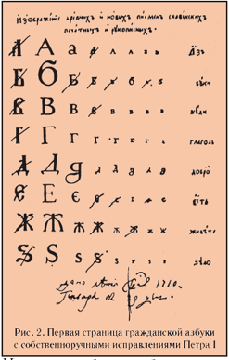


Slide 20

Царский указ о праздновании Нового Года.
В 7208 году (1699 от Р.Х.) Царь Петр I издал указ о праздновании нового года с 1 января.
Этот указ мы исполняем до сих пор, по мере своих скромных возможностей.
7208 (1699) года декабря в 20 день великий государь царь и великий князь Петр Алексеевич всея Великия и Малыя и Белыя России самодержец указал сказать:
"Известно ему, великому государю, стало -- не только что во многих европских християнских странах, но и в народах славянских, которые с восточною православною нашею Церковью во всем согласны -- как валахи, молдавы, сербы, далматы, болгары и самые его, великого государя, подданные черкасы, и все греки, от которых наша вера православная принята -- все те народы согласно лета свои исчисляют от Рождества Христова в восьмой день спустя, то есть января с 1 числа, а не от Создания мира, за многую рознь и считание в тех летах.
И ныне от Рождества Христова доходит 1699 год, а будущего января с 1 числа настанет новый 1700 год, купно и новый столетний век. И для того доброго и полезного дела указал (великий государь) впредь лета счислять в приказах и во всяких делах и крепостях писать с нынешнего января с 1 числа от Рождества Христова.
А в знак того доброго начинания и нового столетнего века в царствующем граде Москве после должного благодарения к Богу и молебного пения в церкви, и кому случится и в доме своем, по большим и проезжим знатным улицам, знатным людям и у домов нарочитых духовного и мирского чина перед воротами учинить некоторые украшения из древ и ветвей сосновых, елевых и можжевелевых -- по образцам, каковы сделаны на Гостином дворе и у нижней Аптеки, или кому как удобнее и пристойнее, смотря по месту и воротам, учинить возможно.
А людям скудным каждому хоть по деревцу или ветке над воротами или над хороминой своей поставить. И чтоб то поспело ныне будущего января к 1 числу сего года, а стоять тому украшению января по седьмой день того ж 1700 года.
Да января ж в 1 день, в знак веселия, друг друга поздравляя с Новым годом и столетним веком, учинить сие: когда на большой Красной площади огненные потехи зажгут и стрельба будет -- то по всем знатным дворам боярам, и окольничим, и думным, и ближним, и знатным людям палатного, воинского и купецкого чина знаменитым людям каждому на своем дворе из небольших пушечек, если у кого есть, и из нескольких мушкетов или иного мелкого ружья учинить трижды стрельбу и выпустить несколько ракет, сколько у кого случится.
И по улицам большим, где пространство есть, января с 1 по 7 число по ночам огни зажигать из дров, или хвороста, или соломы. А где мелкие дворы -- собравшись по пять или шесть дворов такой огонь класть или, кто захочет, на столбиках поставить по одной, или по две, или по три смоляные и худые бочки, и наполняя соломой или хворостом зажигать. А перед Бурмистерской ратушей стрельбе и таким огням и украшению по их смотрению быть же".

